Slide 1
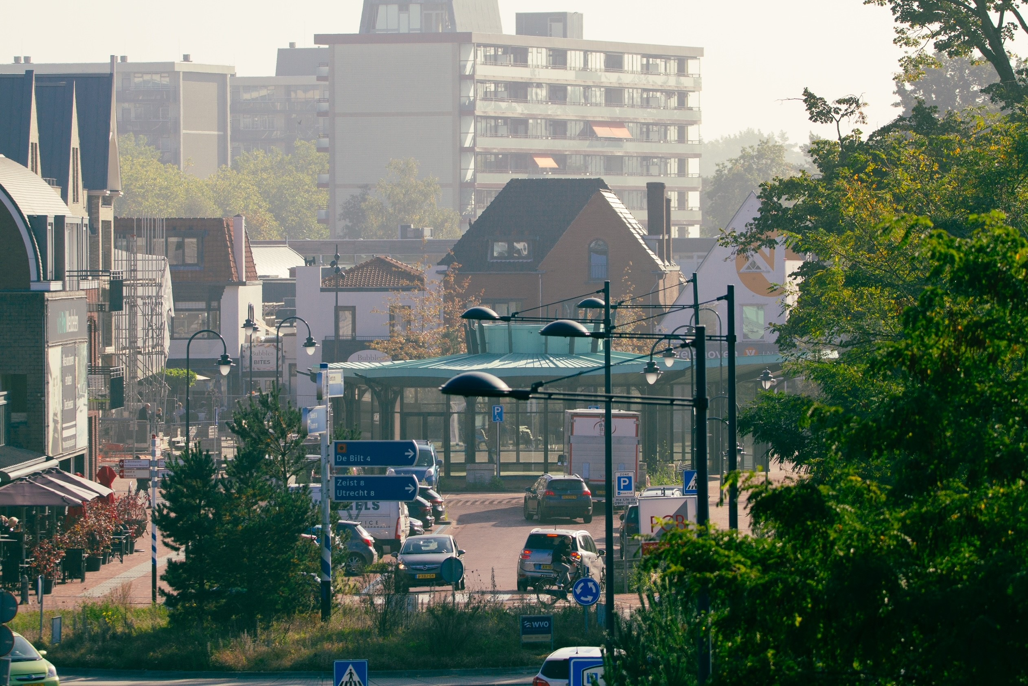
Ondernemers in Omgevingsvisie gemeente De Bilt
Omgevingsvisie De Bilt
Door Simon Bremmer- Team economie
Notes:
De omgevingsvisie bestaat uit een hele boel onderwerpen die allemaal samen komen. Een best wel taai beleidsstuk. Vanuit ons hebben we steeds de vraag centraal gezet wat ondernemers nodig hebben om te ondernemen. En ik hoop dat ook van jullie te horen.

Slide 2
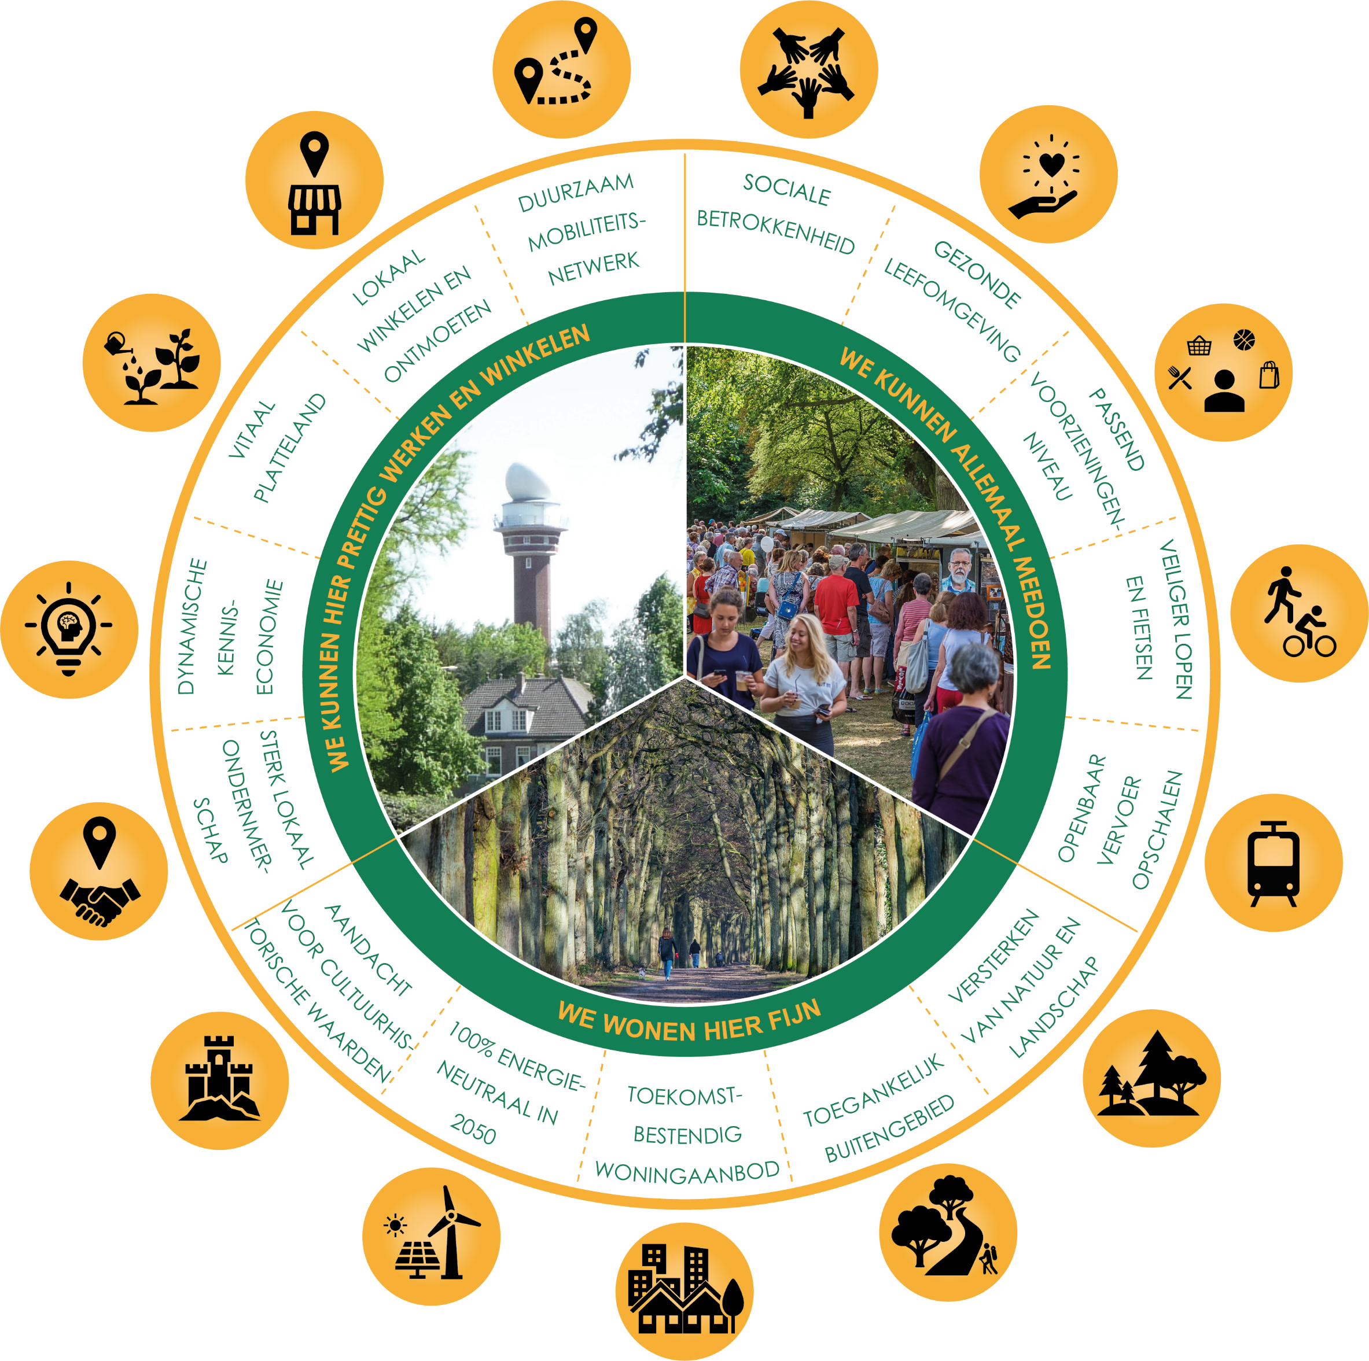
Omgevingsvisie De Bilt
Notes:
hoor ik graag wat jullie nodig hebben om te ondernemen en wat voor jullie in de toekomst belangrijk is.
Omgevingsvisie is de basis van ruimtelijke beleid voor alle ruimtelijke initiatieven zoals bouwplannen.
Vanaf 1 januari 2024 een omgevingsplan
Hoog abstractie
Nu ligt het concept ontwerp omgevingsvisie voor op in verschillende bijeenkomst input op te halen. Voor de zomer officiële procedure met zienswijzen. Na de zomer vaststelling in gemeenteraad.

Slide 3
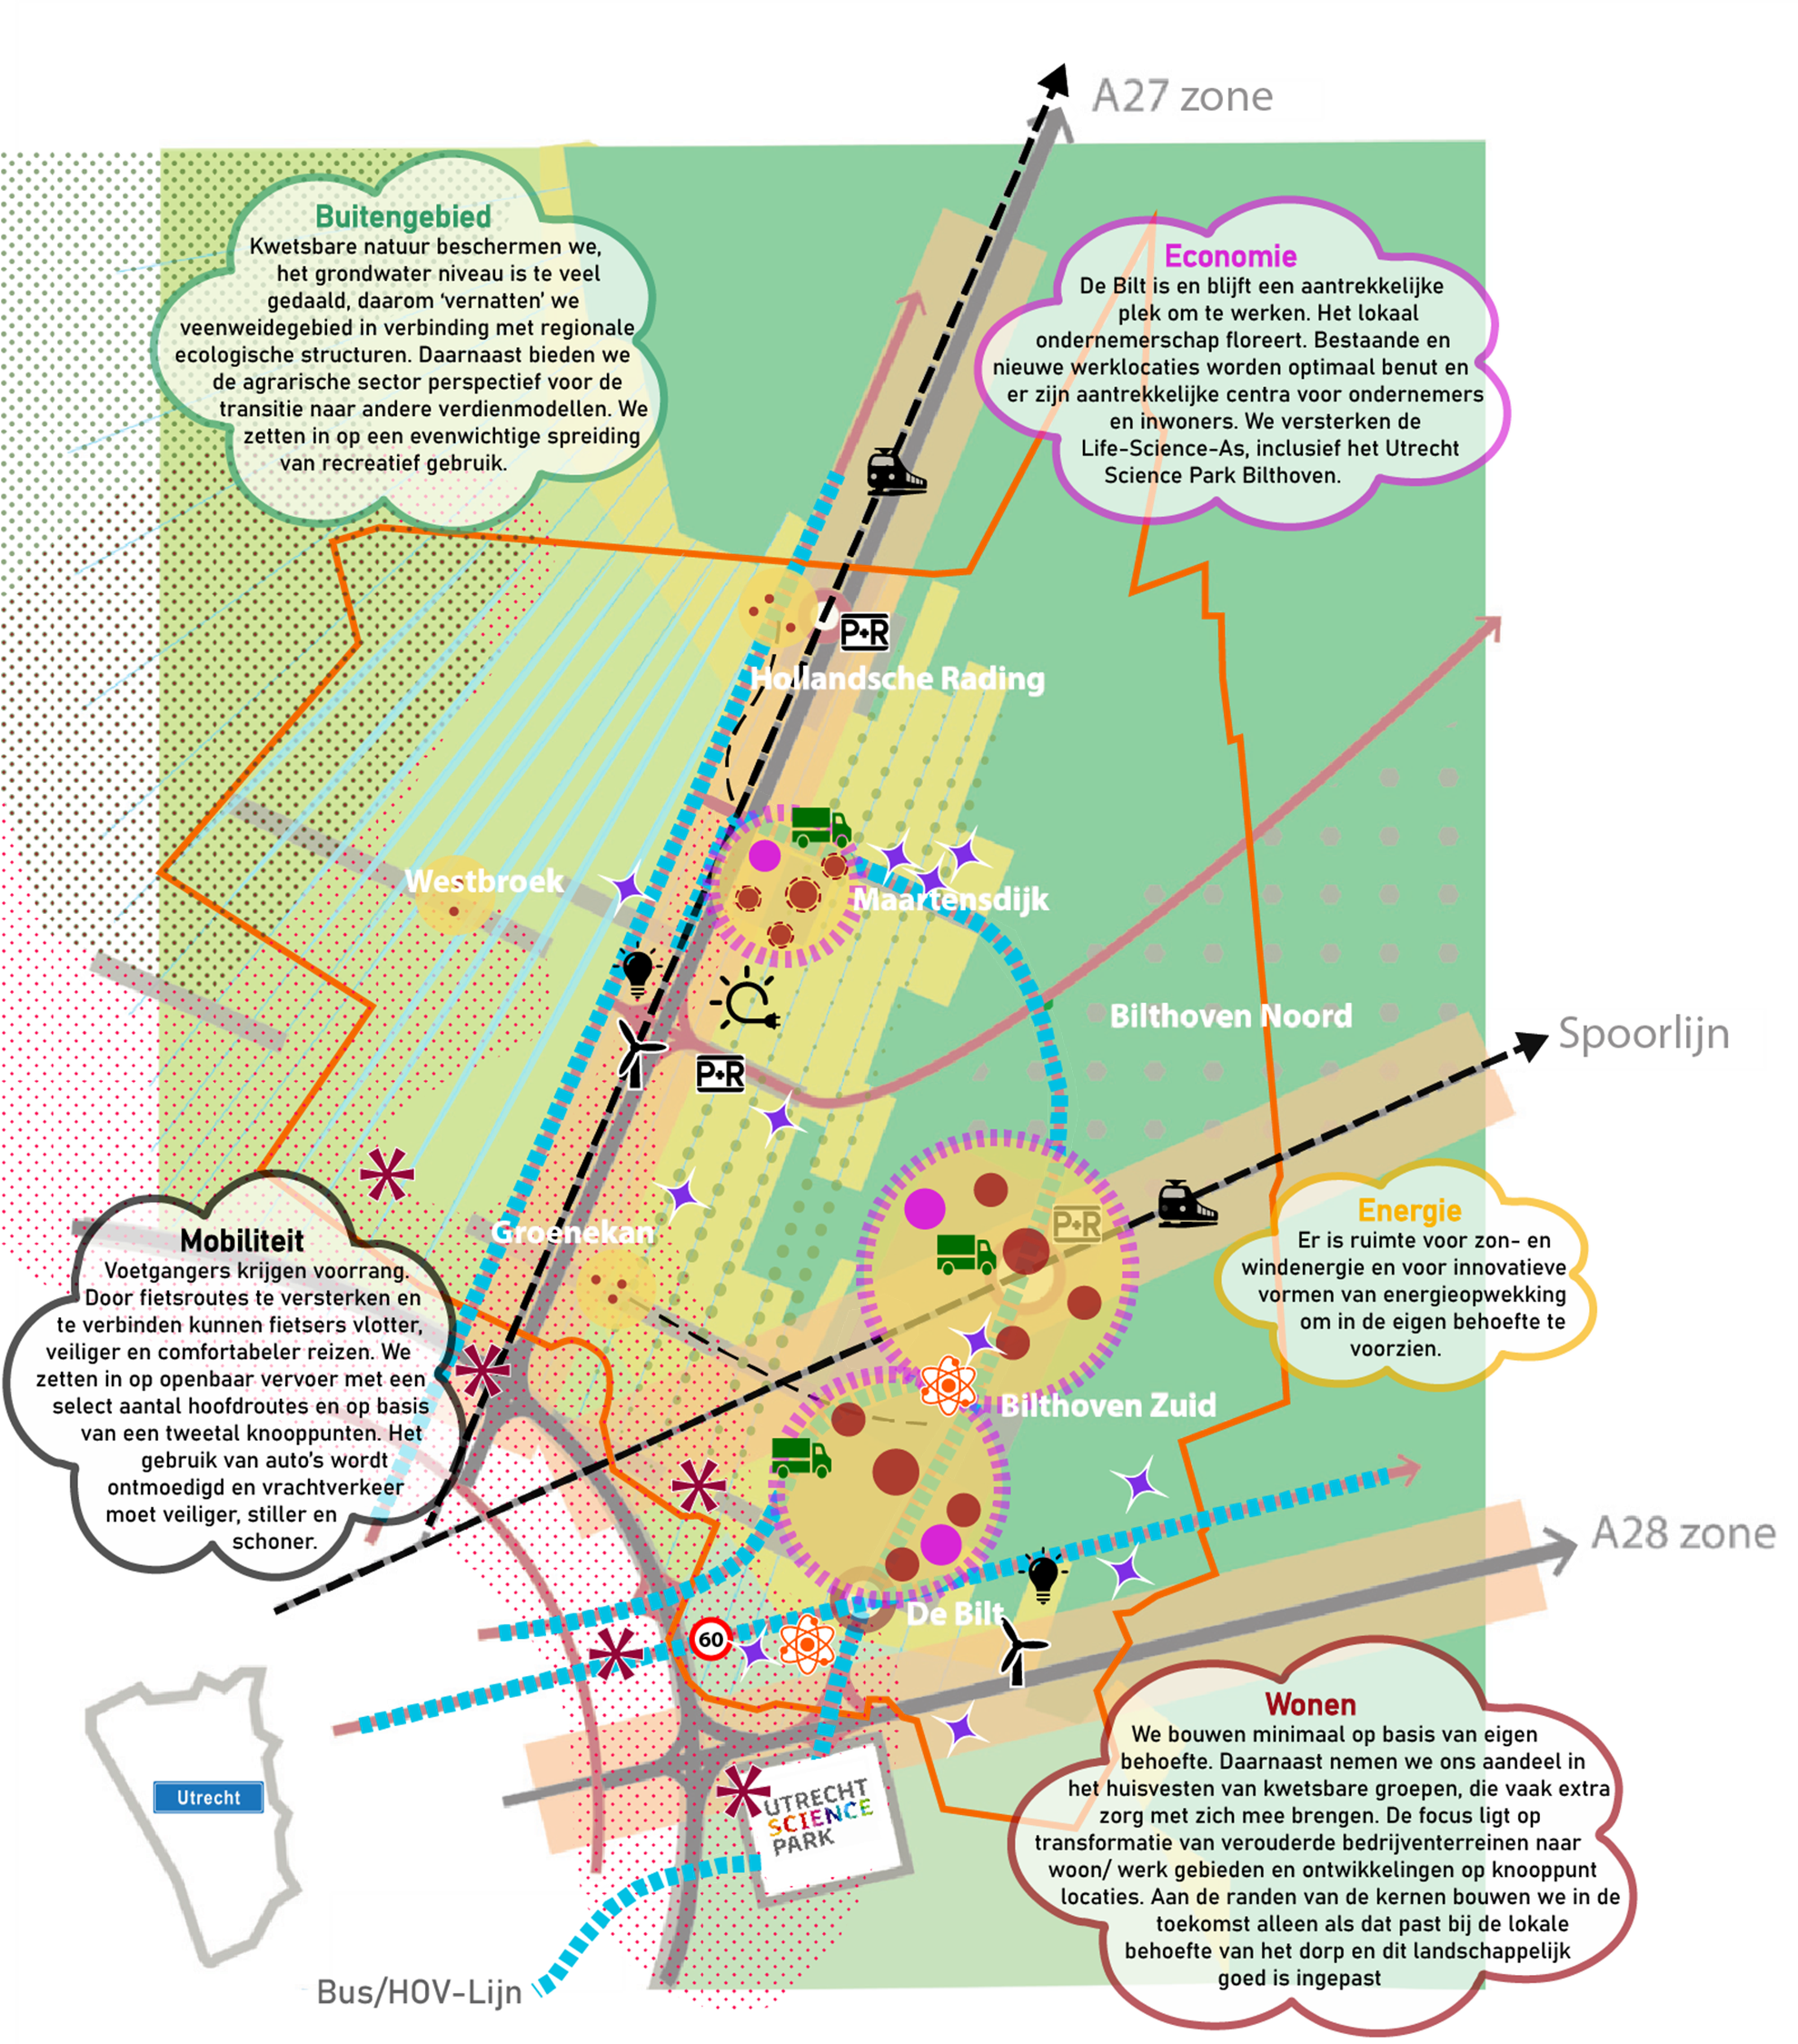
Economie
De Bilt blijft een aantrekkelijke plek om te werken. Het lokaal ondernemerschap floreert. Bestaande en nieuwe werklocaties worden optimaal benut en er zijn aantrekkelijke centra. We versterken de Life Science As, inclusief het Utrecht Science Park Bilthoven
Notes:
Let op data/ titel onderaan de sheets

Slide 4
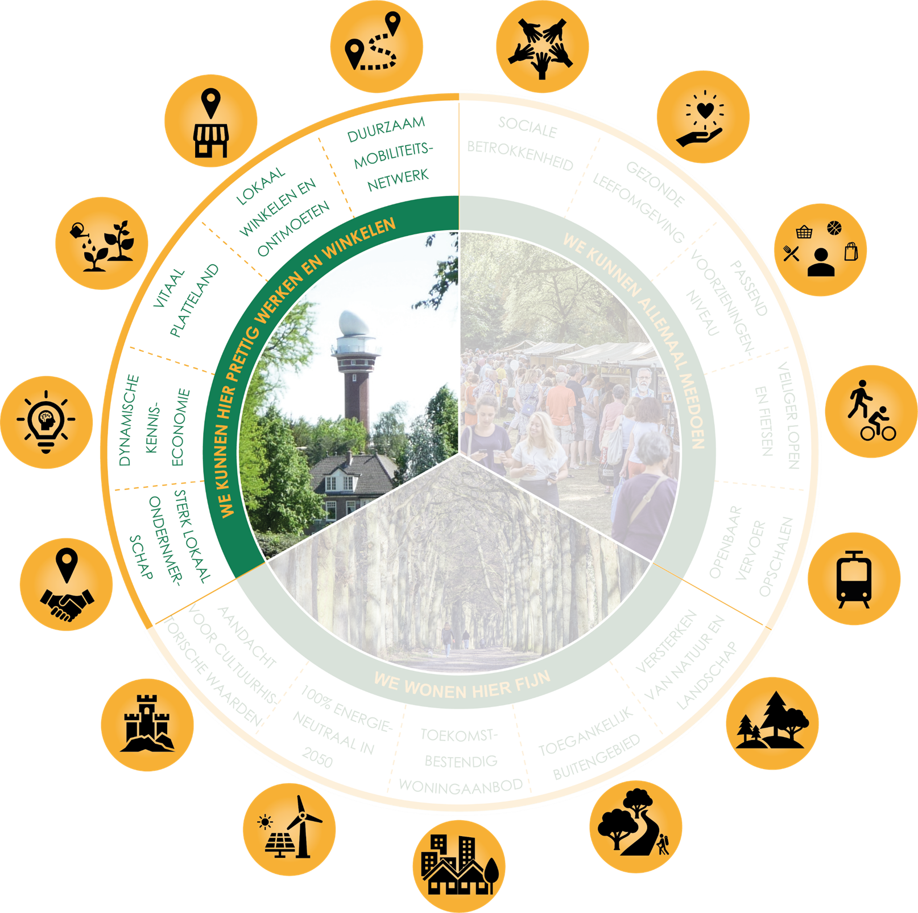
Notes:
Haakje.
Meegenomen verankerd. Jullie staan goed op de kaart.
Doe mee de Bilt . Komende 15 jaar wat gaat goed en wat gaat beter. We doen van alles
Welke boodschappen aan ons meegeven.

Slide 5
Sterk lokaal ondernemerschap (1)
We richten ons op de transformatie van een aantal bedrijventerreinen naar aantrekkelijke woon-werk locaties
Op de andere bedrijventerreinen faciliteren we ontwikkelingen voor wonen niet
We zoeken ruimte voor Biltse bedrijven die een nieuwe locatie zoeken om ruimte te maken voor deze transformatie.
Notes:
- Woonwerk locaties

Slide 6
Sterk lokaal ondernemerschap (2)
We transformeren kantoorlocaties buiten de centra die op grotere afstand liggen van hoogwaardige OV-knooppunten of onderdeel zijn van de Life Science As locaties naar wonen.
We faciliteren ZZP’ers en starters met
aantrekkelijke woon-werkgebieden en
flexwerkconcepten.
We creëren broedplaats(en) voor
innovatie/creatieve, culturele en maak
bedrijven
Notes:
- Woonwerk locaties

Slide 7
Dynamische Kenniseconomie
We zetten in op kennisintensieve (Life
Science) bedrijvigheid, te realiseren in nauwe samenwerking met
o.a. het Utrecht Science Park (USP),
door verdichtingskansen op het USP
Bilthoven (USPB)/ Berg & Bosch te
benutten en met 25.000m²
nieuwbouw
voor Life Science bedrijvigheid op de
Schapenweide
We willen grote spelers in onze
gemeente, zoals Sweco en het
KNMI, Intravacc en Bilthoven
Biologicals en het Alexander Monro
Borstkankerziekenhuis en Helen
Dowling Instituut behouden. Met deze
partijen maken we werkgeversafspraken om het OV- en fietsgebruik te
stimuleren.

Slide 8
Vitaal platteland
We willen mogelijk maken dat agrariërs kunnen blijven ondernemen en faciliteren de transitie naar een duurzamere circulaire landbouw waar mogelijk. Bijvoorbeeld door het toestaan van meer nevenactiviteiten of bij bedrijfsbeëindiging transformeren naar wonen (Ruimte voor ruimte regeling)
Notes:
Let op data/ titel onderaan de sheets

Slide 9
Lokaal winkelen en ontmoeten
Het concentreren van zoveel mogelijk publiekstrekkende functies zoals winkels en horeca in de winkelcentra.
We zetten in op nauwe samenwerking tussen ondernemers, vastgoedeigenaren en gemeente in centra
Voor de verbetering van de sfeer, beleving, groen en ruimte voor de fiets in centra maken we ruimte, ook als dit soms ten koste gaat van parkeren voor auto’s. Dit gebeurt op basis van maatwerk
Aan de randen van de winkelcentra staan we transformatie naar woonfuncties toe. Om de centra levendig te houden staan we transformatie naar woonfuncties op de begane grond in de kernen van het winkelgebied niet toe.

Slide 10
Meer info en laat je horen
Ga met mij Ellen, Mathijs, Krischan of ik (Simon) in gesprek
Kijk op www.doemeedebilt.nl
Meld je aan voor de ondernemersnieuwsbrief via https://www.debilt.nl/contact-en-veelgestelde-vragen/nieuwsbrief
Of mail naar bedrijvenloket@debilt.nl

